Slide 1
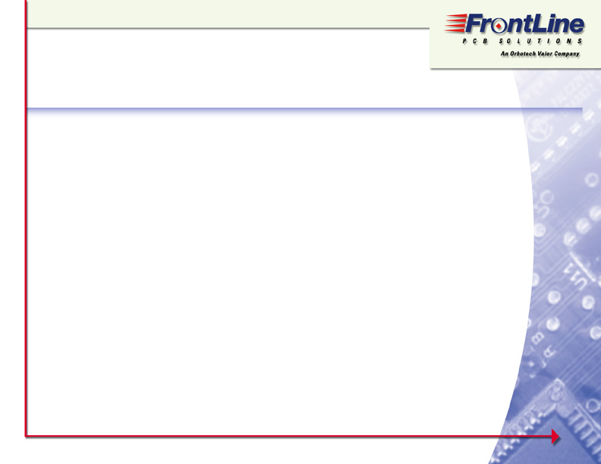

Genesis 2000
DFM & Checklist
張鈴麟 Kay Chang
T-kay@orbotech.com

Slide 2
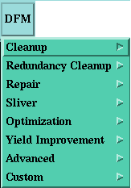
前言:
DFM 全文為 Design For Manufacturing.
DFM 是一個 read&write 功能的軟體，也就是說: 它會將圖形讀入，以進行分析檢查；並且依使用者的設定，將圖形修改後，重新寫入。
由於會修改到圖形，DFM 會自動將執行前的圖形，備份在層名<layer>+++
DFM 執行後之Undo(復原)選項，對備份層無效。
每個DFM action 都有一個特定的 ERF 檔案，該檔案內可包含數個不同的 Model(模組)。

Slide 3

Redundancy Cleanup
去除多餘的線: 針對資料型態為線(LINE)來清除
去除多餘的PAD: 針對資料型態為PAD 來清除
將實心的圖形轉換成: 只有外框線(空心)的圖

Slide 4
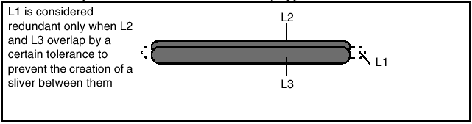
Redundant Line Removal
當L1 被L2 與L3 蓋住(如上圖)，且蓋住的範圍在設定的公差內，則系統認定L1 是多餘的線，而將它清除掉。

Slide 5
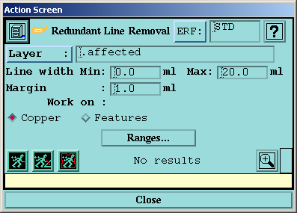
Redundant Line Removal
蓋住的公差，可輸入 –5~5 之間數字
搜尋的線寬範圍
是否考慮正負片極性
執行後的報告:
報告出所有被清除的線。

Slide 6
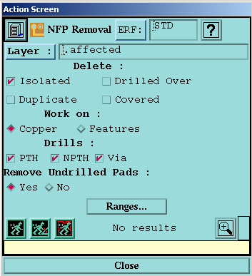
NFP Removal
欲清除哪些類型的多餘PAD(下一頁詳述)
是否考慮正負片極性
哪些類型的Drill 要清除
沒鑽孔的PAD 是否要清除

Slide 7
NFP Removal
Isolated – 獨立；未接任何線路的 pad.
Duplicate – 圓心相同的重覆pad，若尺寸不同時，清除小的，保留大的。
Drilled Over – 鑽孔孔徑比pad 大的。
Covered - pad 被其他資料(含pad 或線…)蓋住的。
執行後之報告(Category)，就是以上四項。

Slide 8
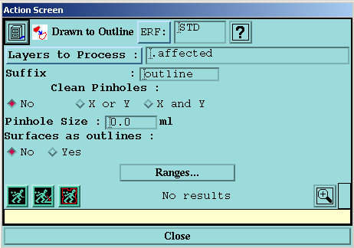
Drawn to Outline
注意: 此功能不會直接修改執行層，原執行層不變，而是將執行後之圖形另 存於 <layer>_<suffix> 層；所以不會有 <layer>+++ 的層產生。
Suffix 命名
是否清除空洞
? mil 以下的空洞要清除
Surface是否要轉成外框線

Slide 9
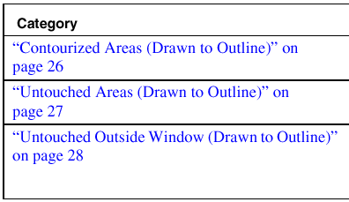
Drawn to Outline
執行後之報告(Category):
圖形轉換成功的區域
圖形轉換不成功的區域
當使用者執行 時，才出現此項報告；意謂著同一區域有部份在螢幕之外，所以無法轉換圖形。

Slide 10
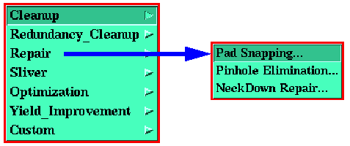
Repair
Pad Snapping – 針對pad 做修整，將pad 與鑽孔孔位對正。
Pinhole Elimination – 針對大銅面區或空曠區，清除空洞與銅渣。
Neck Down Repair -針對線路做修整，將線與線、線與pad未接好的部份接 好。

Slide 11
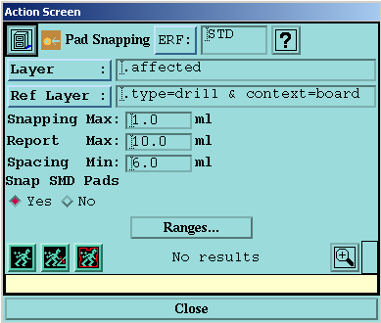
Pad Snapping
基準層，系統內定drill層
偏差 ?mil以內，自動對正
偏差 ?mil以內，檢查出來
欲維持的最小間距
Smd pad 是否要對正

Slide 12
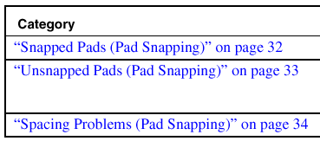
Pad Snapping
執行後之報告(Category):
已自動對正的pad
檢查出來，未自動對正的pad
符合自動對正的設定，但會違反最小間距的pad，所以未對正

Slide 13
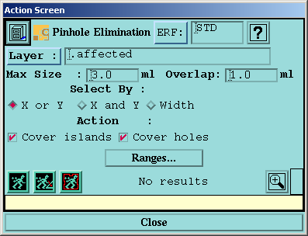
Pinhole Elimination
空洞或銅渣的最大尺寸
重疊的部份
最大尺寸的選擇方式:
X 或 Y軸
X 與 Y軸
寬度
執行於
銅渣
空洞

Slide 14
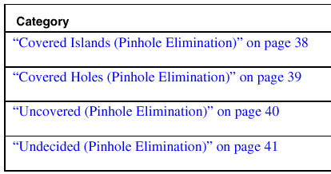
Pinhole Elimination
執行後之報告(Category):
已補好的銅渣(用negative line)
已補好的空洞(用positive line)
單一線無法補好的地方
系統無法判定之處
註: 此功能所補的線皆帶有.patch屬性。

Slide 15
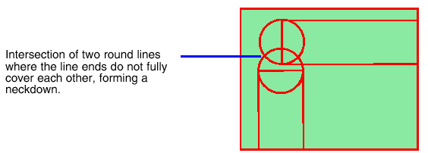
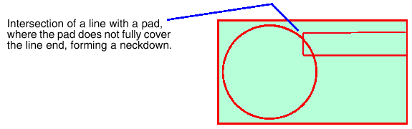
Neck Down Repair
線與線 neckdown
線與pad neckdown

Slide 16
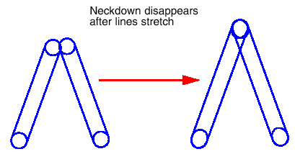
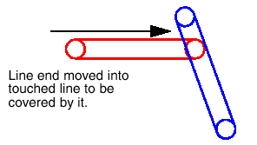
Neck Down Repair
修復方式:
線對線部份:
沿著原線路的方向，進行延伸，直到接好為止
線對pad部份:
圓pad才進行修復，方式同上。其餘形狀的pad則報告出來。

Slide 17
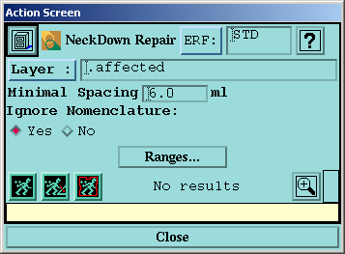
Neck Down Repair
欲維持的最小間距
是否忽略文字

Slide 18
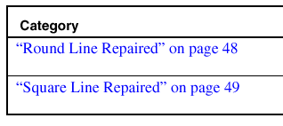
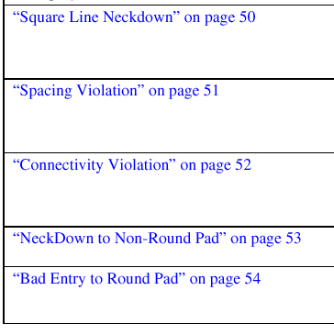
Neck Down Repair
執行後之報告(Category):
已接好的圓的線路
已接好的方的線路
未接好的方的線路
接好後會違反最小間距的設定，所以未接好
接好後會造成連線問題，所以未接好
與非圓形pad的neckdown,所以未接
對線路延伸，仍無法改善的neckdown

Slide 19
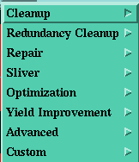
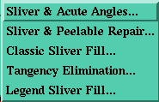

Sliver
Sliver & Acute Angles – 補銳角與細絲的部份(用line填補)
Sliver & Peelable Repair – 補細絲的部份(可選用surface或line填補)
Classic Sliver Fill – 專門補 的類型
Tangency Elimination – 補接近平行的細縫，與看不見的細縫。
Legend Sliver Fill – 補文字的細絲。(帶有.nomenclature屬性的)

Slide 20
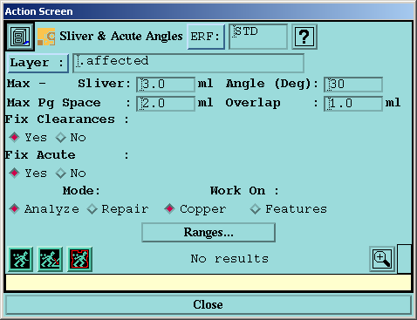
Sliver & Acute Angles
補 ?mil 以下的細絲
設定 ? 角度以下的銳角
設定 p/g層的檢查間距
重疊的部份
是否要補p/g層間距不足的部份
是否要補銳角的部份
選擇“檢查”或“修補”模式(未選購此功能者，可執行“檢查”模式)
是否考慮正負片極性
註: 此功能所補的線皆帶有.sliver_fill 屬性。

Slide 21
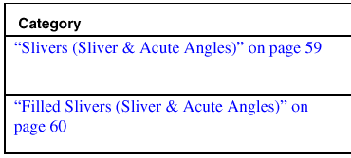
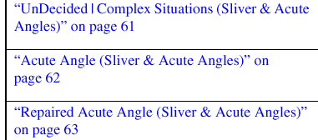
Sliver & Acute Angles
執行後之報告(Category):
檢查到的細絲的位置(檢查模式)
已修補的細絲的位置(修補模式)
系統無法判定或是太複雜的情況
檢查到的銳角的位置(檢查模式)
已修補的銳角的位置(修補模式)

Slide 22
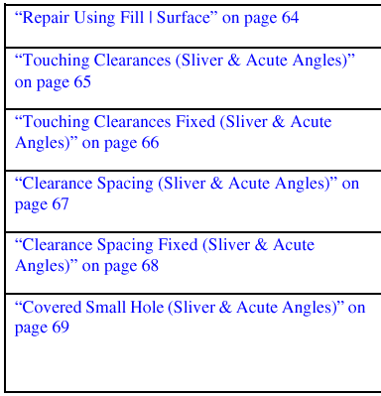
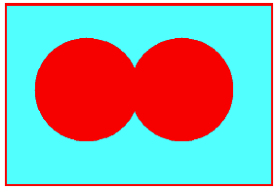
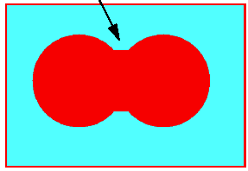
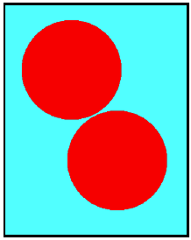
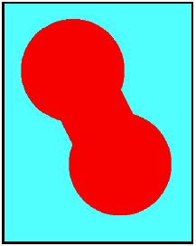
Sliver & Acute Angles
執行後之報告(Category): (續上頁)
現已不用，為了向前相容而保留
檢查出P/G層的銳角
已修補的位置
檢查出P/G層間距不足處
已修補的位置
已修補好的小空洞

Slide 23
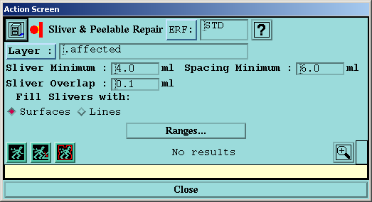
Sliver & Peelable Repair
此功能修補線路層，P/G層與防焊層的細絲。它無法修補銳角。
補 ?mil 以下的細絲
欲維持的最小間距
重疊的部份
用? 修補細絲
● Surfaces
● Lines
註: 此功能所補的線或Surface皆帶有.sliver_fill 屬性。

Slide 24
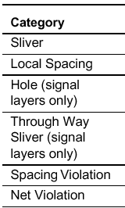
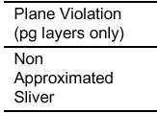
Sliver & Peelable Repair
執行後之報告(Category):
已修補好的細絲
檢查到細絲，但是系統無法修補的
已補好的空洞(只在線路層出現)
未補好的空洞(只在線路層出現)
修補後會造成最小間距不足，所以不修補
修補後會造成連線(Net)差異，所以不修補
修補後會造成銅面(Plane)分離，所以不修補(只P/G層出現)
非系統認定的細絲，所以不修補

Slide 25
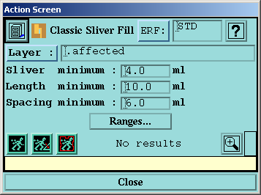

Classic Sliver Fill
細絲的最小寬度
細絲的最小長度
欲維持的最小間距
執行後之報告(Category):
已補好的細絲
註: 此功能所補的線皆帶有.sliver_fill 屬性。

Slide 26
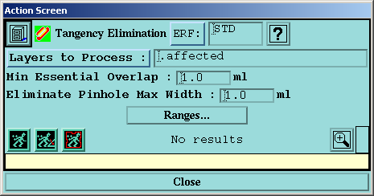

Tangency Elimination
重疊的最小部份
細縫的最大寬度
執行後之報告(Category):
已補好的平行細縫
註: 此功能所補的線皆帶有.sliver_fill 屬性。

Slide 27
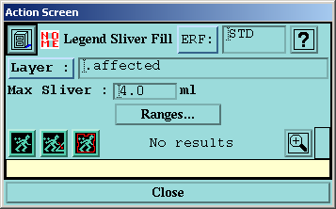
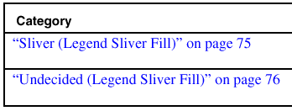
Legend Sliver Fill
補 ?mil 以下的細絲
執行後之報告(Category):
已補好的文字細絲
檢查到，但無法補好的文字細絲
註: 此功能所補的線皆帶有.sliver_fill 與.nomenclature屬性。

Slide 28
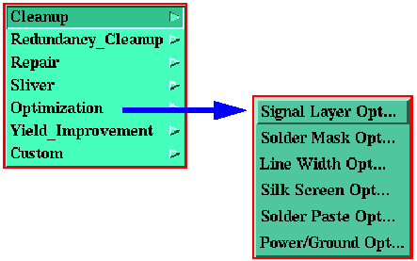
Optimization
線路層最佳化
防焊層最佳化
線寬最佳化
文字層最佳化
錫膏層最佳化(非PCB廠使用，跳過)
Power/Ground層最佳化

Slide 29
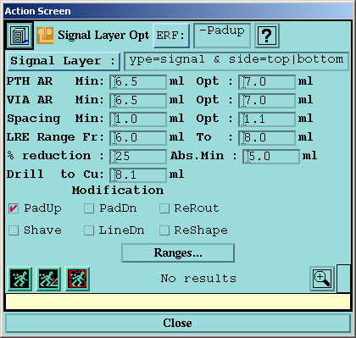
Signal Layer Opt.
PTH孔的最小AR 與最佳AR
VIA孔的最小AR 與最佳AR
欲維持的最小間距與最佳間距
可縮小的線寬範圍，從? 到 ?
可縮小的百分比與絕對最小值
孔邊到銅箔的距離

Slide 30
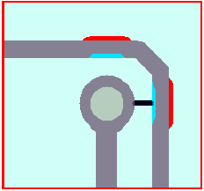
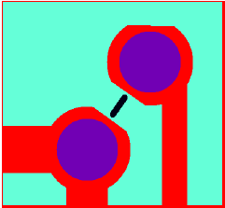
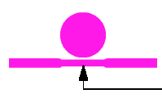

Signal Layer Opt.
Modification:允許修改的方式
*PadUp:Pad加大
*PadDn: Pad縮小
*ReRout: 繞線
*Shave: 削Pad
*LineDn:線寬縮小
*ReShape:將直角處轉成圓角(針對方形Pad)

Slide 31
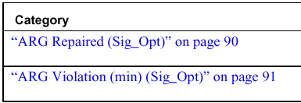
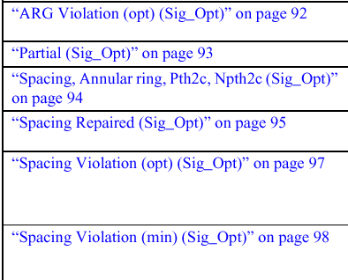
Signal Layer Opt.
執行後之報告(Category):
已處理好的AR
AR不足最小值
AR不足最佳值
現已不用
此報告只在Flash Edit出現
已處理好的間距
間距不足最佳值
間距不足最小值

Slide 32
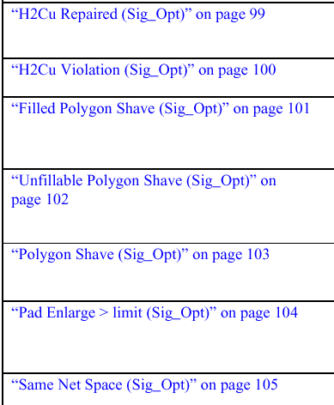
Signal Layer Opt.
已處理好的孔邊至銅箔距離
孔邊至銅箔距離不足
成功的將polygon shave 填成線
無法將polygon shave 填成線
使用surface去削Pad之處
AR加大值超出界限，所以AR不加大
AR加大後會造成同Net間距不足，所以AR不加大

Slide 33
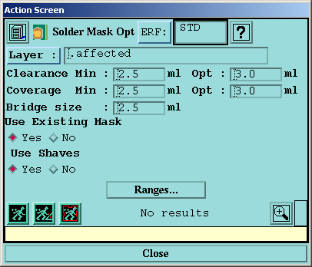

Solder Mask Opt.
注意:在外層執行此功能
Clearance的最小值 與最佳值
Coverage的最小值 與最佳值
Pad與Pad的距離
是否使用防焊原稿
是否削Pad
Clearance
Coverage

Slide 34
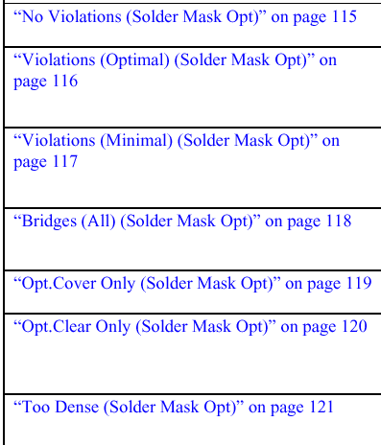
Solder Mask Opt.
執行後之報告(Category):
已將Clearance加大至最佳值
Clearance不足最佳值
Clearance不足最小值
Pad與pad的間距已依設定修改好
Clearance已加至最佳，Coverage讓步
Coverage已加至最佳，Clearance讓步
太密集之處，無法削Pad

Slide 35
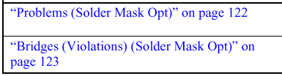
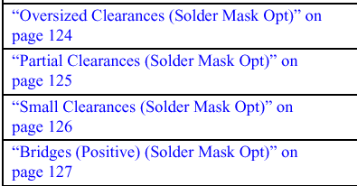
Solder Mask Opt.
執行後之報告(Category): (續上頁)
系統無法處理之處
Pad與pad的間距不足，無法修
報告超大Clearance之處
報告部份留Clearance之處
防焊Pad比外層小之處
同Net且Pad與pad的間距不足，加線使其連接。(可防止細絲或剝離)

Slide 36
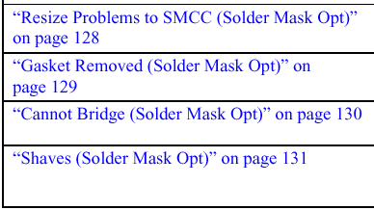
Solder Mask Opt.
執行後之報告(Category): (續上頁)
依Clearance加大後，會改變原形狀；所以不加大
報告Gasket已被加大之處
無法處理之Pad與pad的間距不足
報告所有被削Pad之處

Slide 37

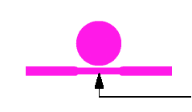
Line Width Opt.
執行前
執行後；在間距不足處，維持原線寬，其他地方則將線寬最佳化。

Slide 38

Line Width Opt.
欲維持的最小間距
最小線寬
最佳線寬
執行於: 所有資料 或 選出的資料
是否保持線路的連續性

Slide 39

Line Width Opt.
執行後之報告(Category):
線路被削一邊的
線路被削兩邊的
線寬未加粗之處
線寬已加粗之處
現已不用
線路太短，無法處理

Slide 40

Silk Screen Opt.
選擇執行的方式(詳下頁說明)
文字層與哪些層做間距檢查
文字層與防焊層的最小距離
文字層與鑽孔層PTH孔的最小距離
文字層與鑽孔層NPTH孔的最小距離
文字層與鑽孔層VIA孔的最小距離

Slide 41


Silk Screen Opt.
Mode:
◎ Clip:切掉，沒有負片資料。
◎ Merge:用負片覆蓋於原圖形上。
◎ Clip & Merge: round symbol所繪製的圖形以Clip方式處理，其餘symbol的圖形則用Merge方式處理。

Slide 42

Silk Screen Opt.
執行後之報告(Category):
Clip 執行成功之處
無法Clip 之處
文字層對防焊層無法Clip 之處
文字層對鑽孔層無法Clip 之處
Merge 執行成功之處
文字層對防焊層無法Merge 之處
文字層對鑽孔層無法Merge 之處

Slide 43

Power/Ground Opt.
注意: 此功能僅處理負片Power/Ground層，正片無法處理。
Via Clearance之最小值與最佳值
Via AR之最小值與最佳值
Via Thermal Airgap 寬度設定
Via NFP 之最小間距
PTH之參數同VIA(請看左邊大括弧)
Npth Clearance之最小值與最佳值
Thermal至少須留通路(百分比)
是否執行於選出的資料

Slide 44

Power/Ground Opt.
執行後之報告(Category):
AirGap不足，因修改後會造成其他問題，所以不修改。
AirGap不足，已修改ok。
間距不足，因修改後會造成其他問題，所以不修改。
間距不足，已修改ok。
AR不足，因修改後會造成其他問題，所以不修改。
AR不足，已加大至設定最小值。

Slide 45

Power/Ground Opt.
執行後之報告(Category): (續上頁)
AR不足，已加大至設定最佳值。
Clearance不足，因修改後會造成其他問題，所以不修改。
Clearance不足，已加大至設定最小值。
Clearance不足，已加大至設定最佳值。
備註: 以上的報告項目，細分成Via與Pth兩種類型，但是其內容皆相同，故不再贅述。

Slide 46

Power/Ground Opt.
執行後之報告(Category): (續上頁)
Npth Clearance不足，因修改後會造成其他問題，所以不修改。
Npth Clearance不足，已加大至設定最小值。
Npth Clearance不足，已加大至設定最佳值。
Npth Pad非隔離Pad。(務必查看)
不支援的鑽孔形狀。(務必查看)
Pad與孔位沒對正。(可使用Pad Snapping)

Slide 47

Yield Improvement
主要目的是提升生產良率，有三項功能:
Teardrops Creation: 加淚滴，可選擇加圓形或三角形。
Copper Balancing: 銅箔平均化，利用加 Dummy Pad的方式來達成銅箔分佈平均化的目的。
Etch Compensate:蝕刻補償，可針對不同的資料型態進行不同係數的補償，同時並考量您間距的設定。

Slide 48

Teardrops Creation
Teardrop的類型(詳述於下頁)
AR小於? Mil的Pad才加
欲維持的最小間距
孔徑範圍﹝落在此範圍內的Pad才加﹞
與孔邊需維持的最小間距
是否刪除舊的Teardrop
註: 此功能所加的線或Pad皆帶有.tear_drop 屬性。

Slide 49

Teardrops Creation
Type 的類型:
Straight: 三角形的淚滴，以Line構成。
Rounded: 圓形的淚滴，以Pad構成。
執行後之報告(Category):
已加好的Teardrop。
資料太密集之處，即加上後會造成間距不足，所以不加。
位置太窄，而線寬太粗，無法加上。

Slide 50

Copper Balancing
Dummy Pad的尺寸
間隔多遠加一個(中心至中心的距離)
Dummy Pad的形狀
離孔多遠
離同層資料多遠
離成型邊多遠
離Profile多遠
離光點多遠
提供防焊層，以避開防焊(可不提供)
指定使用的Symbol name
X間隔
Y間隔
註: 此功能所加的Pad皆帶有.pattern_fill 屬性。

Slide 51

Copper Balancing
執行後之報告(Category):
已加好的Dummy Pad。

Slide 52

Etch Compensate
線/圓弧 加大 ? mil
Surface 加大 ? mil
Pad 加大 ? mil
SMD的寬與高分別 加大 ? mil
維持的最小間距
是否加大文字
是否削Pad
執行於 所有 或 選出資料

Slide 53


Etch Compensate
執行後之報告(Category):
已加大的SMD
已加大的Pad
已加大的線或圓弧
現已不用
已加大的Surface
現已不用
由於會造成間距不足，所以線未加大
現已不用
由於會造成間距不足，所以Surface未加大

Slide 54

Etch Compensate
執行後之報告(Category):
Pad已加大，並使用削Pad達成間距要求
無法處理之處
線或圓弧部份加大﹝因為間距的緣故﹞
Surface部份加大﹝因為間距的緣故﹞
Pad部份加大﹝因為間距的緣故﹞
執行前，Pad已被削過了
無法削Pad﹝一般是資料太密集的緣故﹞
由於會造成間距不足，所以Pad未加大

Slide 55


Etch Compensate
執行後之報告(Category):
由於會造成間距不足，所以SMD未加大
SMD已加大，並使用削Pad達成間距要求
SMD部份加大﹝因為間距的緣故﹞
執行前，SMD已被削過了
由於會造成間距不足，所以SMD未加大

Slide 56

Advanced

Slide 59

Checklist
檢查清單

Slide 60
Checklist
New: 開啟一個全新的檢查清單
Open:開啟一個舊的檢查清單
Rename: 重新命名
Delete: 刪除檢查清單
Copy from Library: 從Library 複製過來
Copy to Library:複製到Library 去

Slide 61

Checklist

